Slide 1
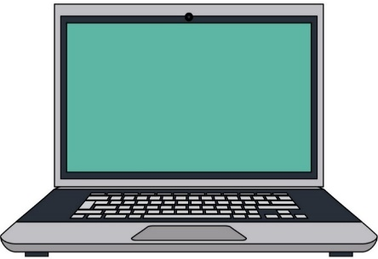
GRAMMAR “this and these”
This and these are demonstratives, they refer to nouns that are near in space and time.
This and These son demostrativos, se refieren a sustantivos cercanos en el espacio y el tiempo
This is used with singular nouns
What´s this ?
This is a laptop
It´s a laptop
What´s this ?
This is an umbrella
It´s an umbrella
Que es esto?
Esta es una laptop
Es una laptop
These refers to plural nouns
What are these ?
These are laptops
They´re laptops
What are these ?
These are umbrellas
They´re umbrellas
Que son estas?
Estas son laptops
Son laptops

Slide 2
A.
B. Circle the questions and statemens with this and these
singular
plural
Circula las expresiones o preguntas que lleven this(singular) en rojo o these (plural) en verde

Slide 3
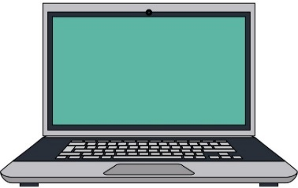
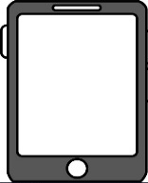
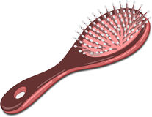
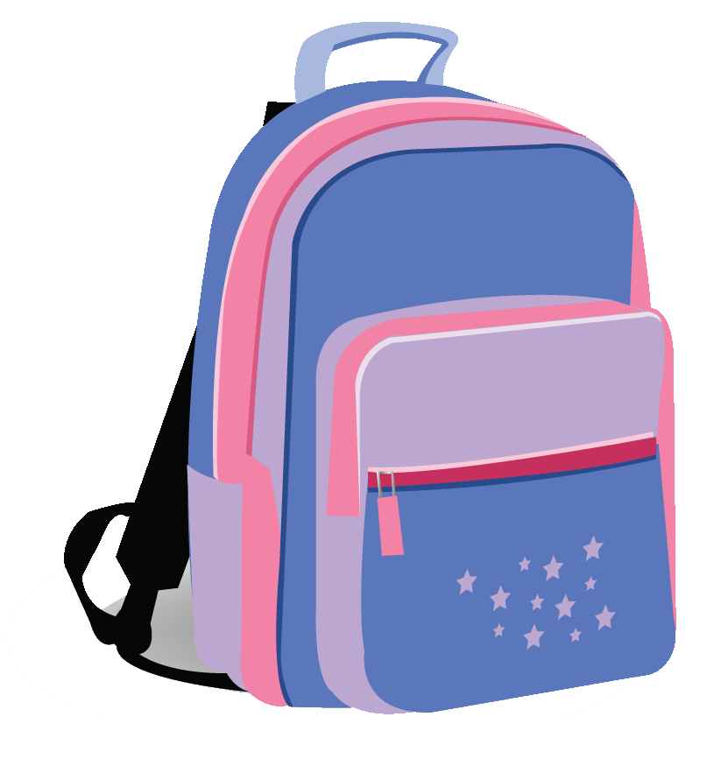
Complete the following practice
Completa la siguiente práctica

Slide 4
Complete the following practice
Completa la siguiente práctica

Slide 5
Complete the questions with this or these, then answer the questions
Completa las preguntas con this or these, responde correctamente.

Slide 6
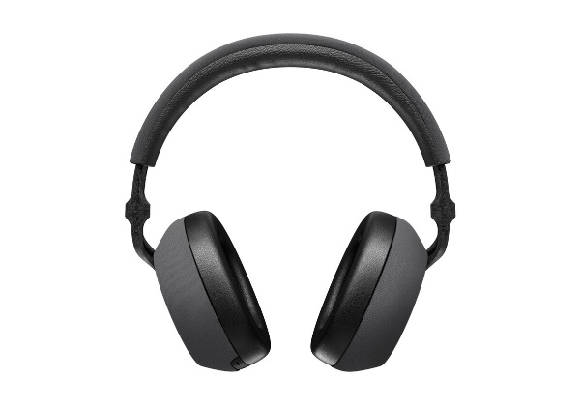
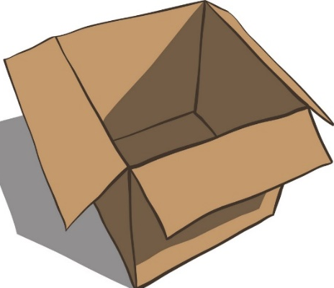
Complete the questions with this or these, then answer the questions
Then record your voice saying each question and its answer.
Completa las preguntas con this or these, responde correctamente.
Enseguida graba tu voz practicando cada una de las preguntas y respuestas
A: What is this ?
B: It´s a flashdrive
A: What ?
B:
A: What ?
B:
A: What ?
B:
A: What ?
B:
A: What ?
B:

Slide 7
Escucha las siguientes conversaciones
B. Record your voice saying one of the two conversations.
Graba tu voz practicando una de las dos conversaciones

Slide 8
No se usa contracción con What + are: What are these? (no: What´re these?)
Utiliza this con sustantivos singulares: this is a laptop. Usa these con sustantivos plurales: these are flashdrives

